Slide 1
MEKANISME EVOLUSI
KEMENTERIAN PENDIDIDKAN DAN KEBUDAYAAN
2019

Slide 2
MEKANISME EVOLUSI
Asal Usul Kehidupan
Teori Evolusi
Bukti Evolusi
Abiogenesis
Pra Darwin
Biogenesis
Darwinian
Neo-Abiogenesis

Slide 3
Aristoteles (384 - 322 SM)
Antonie Van Leeuwenhoek (1632-1723)
Jhon Needham (1713-1781)
Teori Abiogenesiis (Generatio Spontanea)
Ahli filsafat Yunani Kuno :
“mahluk hidup terjadi begitu saja”
Air kaldu yang dipanaskan dan terdapat bakteri.
Berhasil membuat mikroskop, melihat jasad renik di dalam air bekas rendaman Jerami
Memperkuat teori generatio spontanea “terbukti makhluk hidup berasal dari benda mati (jasad renik berasal dari air bekas rendaman jerami)”

Slide 4
Teori Biogenesis
Spallanzanimenentang pendapat John Needham (penganut paham abiogenesis), menurutnya kehidupan yang terjadi pada air kaldu disebabkan oleh pemanasan yang tidak sempurna
Francesco Redi
(1626-1697)
Louis Pasteur
(1822-1895)
Lazzaro Spallanzani (1729 - 1799)
mengadakan percobaan menggunakan toples dan daging
Dari hasil percobaan ini ia mengambil kesimpulan sebagai berikut : Larva (kehidupan) bukan berasal dari daging yang membusuk tetapi berasal dari lalat yang dapat masuk ke dalam tabung dan bertelur pada keratin daging.
Pasteur terkenal dengan semboyannya “Omne vivum ex ovo, omne ovum ex vivo” yaitu kehidupan berasal dari telur dan telur dihasilkan makhluk hidup, makhluk hidup sekarang berasal dari makhluk hidup sebelumnya, makhluk hidup berasal dari makhluk hidup juga.

Slide 5
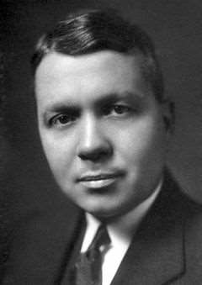
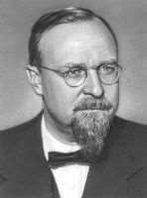
Teori Neo-Abiogenesis (Evolusi Kimia)
“Kehidupan terjadi pertama kali di udara (atmosfer). Pada saat tertentu terbentuk atmosfer yang kaya akan molekul-molekul CH4, NH3, H2, H2O. karena adanya loncatan listrik akibat halilintar dan sinar kosmik terjadi asam amino yang memungkinkan terjadi kehidupan.”
Harold Clayton Urey
(1893 –1981)
Kehidupan pertama terbentuk di laut
CH4, NH3, H2O, H2 turun ke laut bersamaan dengan hujan
Terjadi reaksi garam mineral yg terdapat di laut dengan CH4, NH3, H2O,H2
Sehingga terbentuk zat hidup
Alexander Ivanovich Oparin
(1894 –1980)

Slide 6
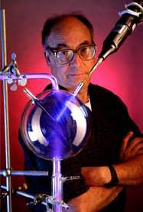
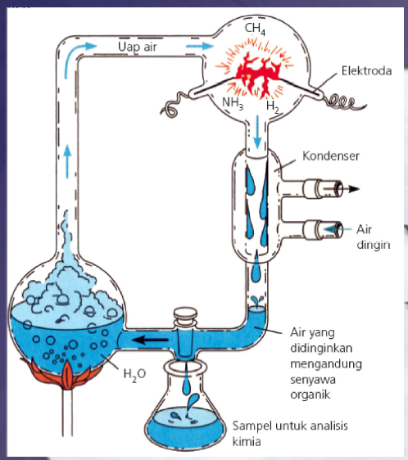
murid Harold Urey yang tertarik terhadap masalah asal usul kehidupan.
Dia melakukan percobaan ➔ menguji hipotesis Harold Urey. Hasil eksperimennya memberikan petunjuk bahwa satuan-satuan kompleks di dalam system kehidupan seperti lipida, karbohidrat, asam amino, protein, nukleotida dan lain-lain dapat terbentuk dalam kondisi abiotik.
Stanley Lloyd Miller
(1930 –2007)
Model perangkat percobaan Miller dan Urey untuk sintesis molekul organik secara abiotik.

Slide 7
TEORI EVOLUSI PRA DARWIN
Carolus Linnaeus
(1707-1778)
Bentuk-bentuk organisme yang tetap dapat ditempatkan ke dalam tempat-tempat permanen di alam (pengklasifikasian)
Pengelompokan spesies yang saling mirip ke dalam satu kelompok tidak mengimplikasikan adanya pertalian keluarga menurut garis evolusi.”
Eramus Darwin
(1731-1802)
Spesies mengalami perubahan karena adanya modifikasi-modifikasi pada individu selama hidupnya, dan modifikasi tersebut diwariskan kepada keturunannya.
Pengelompokan spesies yang saling mirip ke dalam satu kelompok tidak mengimplikasikan adanya pertalian keluarga menurut garis evolusi.”

Slide 8
Jean Baptise Lamarck (1744-1829)
Bagian-bagian tubuh yang sering digunakan ➔ cenderung berkembang dan membesar, bagian tubuh yang jarang digunakan ➔ engalami atrofi (teori use-disuse)
Perubahan yang terjadi ➔ ditransmisikan ke generasi berikutnya.
Evolusi dibentuk oleh kebutuhan biologi dan merefleksikan suatu program pragmatik yang mengarahkan pada keberhasilan menghadapi tantangan-tantangan dari lingkungan.
Contoh: leher jerapah yang panjang dianggap sebagai hasil dari jerapah yang mencoba mencapai ranting-ranting daun teratas pada pohon agar dapat berkompetisi dengan lebih efektif melawan herbivora lain yang memiliki keterbatasan hingga hanya memakan daun-daun yang lebih rendah.

Slide 9
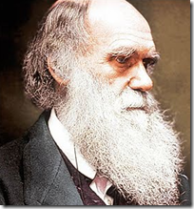
TEORI EVOLUSI DARWIN
Teori evolusi Darwin tertuang dalam bukunya yang berjudul “On the Origin Spesies by Means of Natural Selection”
asal mula spesies yang terjadi melalui seleksi alam.
Berisi dua teori utama sebagai berikut:
Spesies yang hidup sekarang ini berasal dari spesies –spesies yang hidup pada masa lalu
Evolusi terjadi karena seleksi alam atau seleksi alam merupakan penyebab evolusi adaptif

Slide 10
Fakta-fakta yang mendukung pemikiran Darwin
Adanya variasi dalam satu spesies.
Setiap populasi cenderung bertambah banyak karena memiliki kemampuan untuk berkembang biak.
Untuk dapat berkembang biak, diperlukan ruang dan makanan yang cukup.
Pada kenyataanya, ada faktor pembatas yang mencegas populasi untuk bertambah terus.

Slide 11
Sumber: https://rebanas.com/
Gambar Teori jerapah berleher panjang menurut (a) teori Lamarck dan (b) teori Darwin

Slide 12
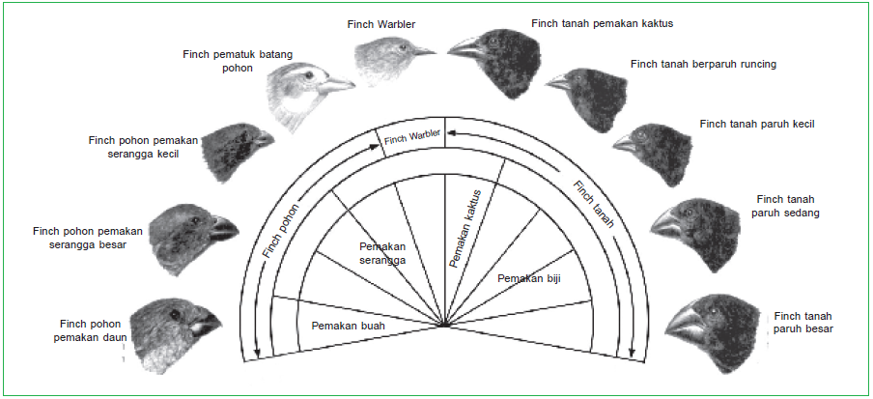
Di kepulauan Galapagos, Darwin berhasil mengumpulkan 14 spesies burung finch. Burung-burung tersebut agak mirip dengan burung yang ada di Amerika Selatan, tetapi merupakan spesies yang berbeda dan memiliki perbedaan pada bentuk paruhnya sesuai dengan jenis makanannya.
Sumber: https://rebanas.com/
Perkembangan variasi paruh burung Finch. Terjadi karena terseleksi secara alami oleh jenis makanan yang berbeda.

Slide 13
August Weismann
Weismann menyatakan bahwa evolusi menyangkut pewarisan sifat gen-gen melalui sel-sel kelamin atau evolusi berkaitan dengan gejala seleksi alam terhadap faktor-faktor genetik.

Slide 14
Percobaan August Weismann
Weismann menyimpulkan bahwa:
Perubahan sel tubuh karena pengaruh lingkungan tidak akan diwariskan ke generasi berikutnya.
Evolusi adalah masalah pewarisan gen-gen melalui sel kelamin, atau evolusi adalah gejala seleksi alam terhadap faktor-faktor genetik.

Slide 15
FAKTA EVOLUSI
Adanya variasi individu dalam satu keturunan
Peninggalan beberapa fosil
Homologi dan Analogi organ-organ tubuh makhluk hidup
Perbandingan Embriologi
BUKTI-BUKTI EVOLUSI
Perbandingan fisiologi
Petunjuk secara biokimia
Adanya alat-alat tubuh yang tersisa

Slide 16
TERIMAKASIH
TERIMAKASIH
MARI KITA DISKUSIKAN
MARI KITA DISKUSIKAN
MARI KITA DISKUSIKAN

Slide 17
TERIMA KASIH

